Slide 1
ITプロジェクトの流れと検討内容
セクション2
セクション3
セクション4
セクション5
セクション6
セクション7
プロジェクト
計画
要件定義
設計
開発
テスト
移行
運用
課題
目的
責任範囲
ソリューション
マイルストン
成果物
体制
運営ルール
業務フロー
業務要件
機能要件
機能配置
外部連携
データ構造
画面構成
非機能要件
必要ライセンス
IF定義
プロトコル/接続情報
フォーマット/項目
データ定義
データ項目
キー/インデックス
コード値
画面・処理定義
項目/レイアウト
イベント
処理構成
インフラ定義
サーバ
ネットワーク
セキュリティ
フェーズスコープ
開始/完了条件
スケジュール
障害管理方針
テスト体制
テストコンディション
テストシナリオ
業務移行方針
システム移行方針
データ移行方針
移行スケジュール
移行体制
作業一覧
作業マニュアル
運用体制
作業一覧
作業マニュアル

Slide 2
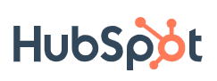
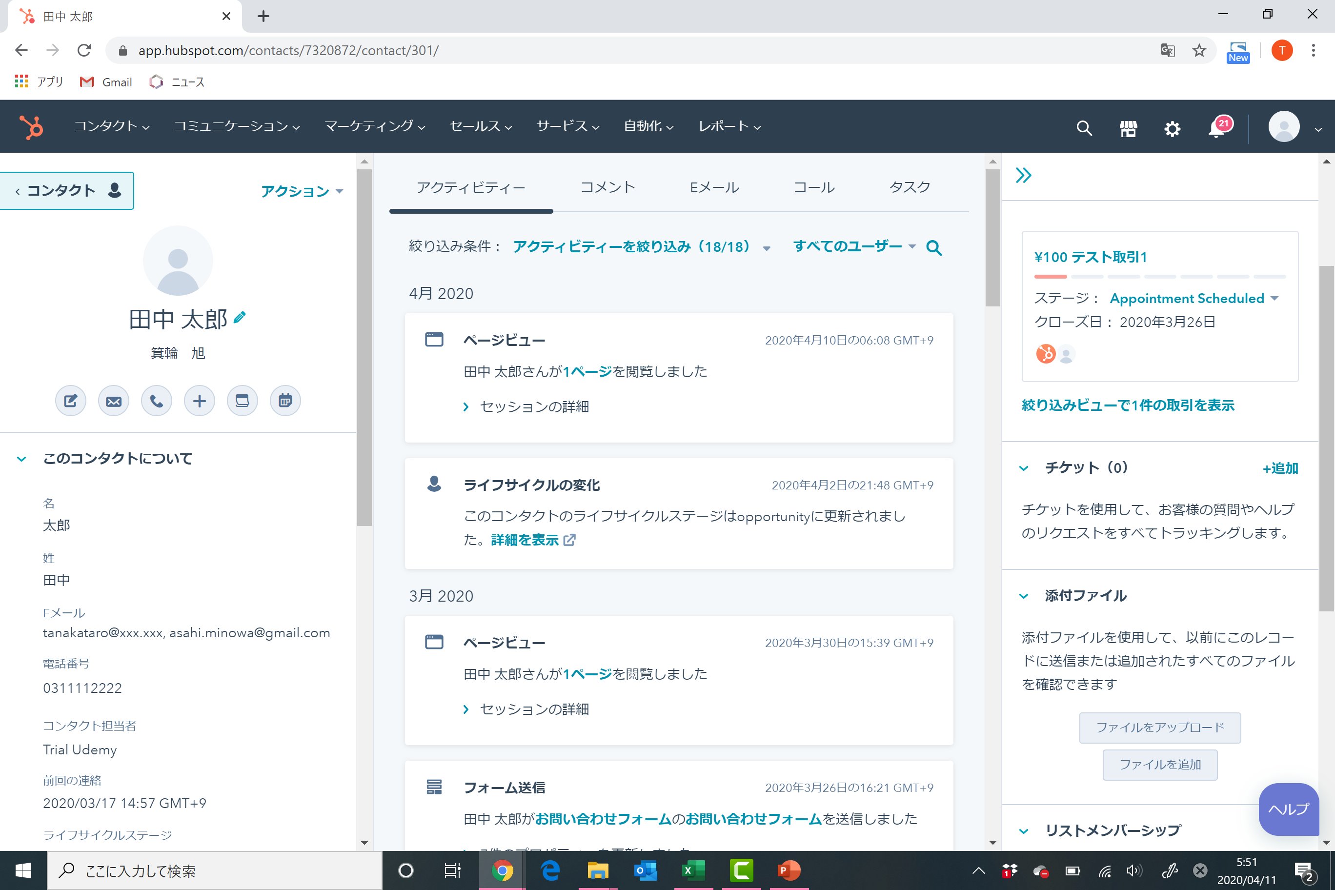
この講座で考えるケース
ある企業の営業部門における働き方改革
クラウドCRM「HubSpot」の導入プロジェクト

Slide 3
対象となる受講生
これからプロジェクトマネージャーとしてのキャリアをスタートする方
いつ・何を決めなければいけないのかわかり、自信を持ってプロジェクトを進められる
上流工程にキャリアチェンジしたいエンジニアの方
ITプロジェクトの全体像が分かり、上流の
仕事にも自力で取り組めるようになる
これからエンジニアとしてのキャリアをスタート する方
プロジェクト資料の読み方がわかり、チームで即戦力になれる

Slide 4
プロジェクト計画
フェーズの目的
プロジェクトの必要性を説明し、関係者を巻き込むこと。
解決する
課題を決める
プロジェクトの
目的を決める
プロジェクトの
責任範囲を
決める
ソリューションを
決める
プロジェクトの
マイルストンを
決める
成果物を
決める
チームと責任者
を決める
プロジェクトの
ルールを決める

Slide 5
要件定義
フェーズの目的
「何を作るのか？」を定め、開発にかかるコストを算出すること。
現在の業務を
整理する
新しい業務を
整理する
システム化する
機能を決める
システム構成
を決める
外部システムとの
連携タイミング
を洗い出す
データ構造を
決める
画面構成を
決める
非機能の要件
を決める
調達するものを
洗い出す

Slide 6
設計
フェーズの目的
「どうやって作るのか？」を定め、「手を動かせば完成する」インプットを揃える
IF設計
データ設計
画面・処理設計
インフラ設計
連携プロトコル
接続情報
データ項目
キー・
インデックス
画面項目・
レイアウト
イベント処理
サーバ設定
ネットワーク
設定
ファイル
フォーマット
連携項目
コード値
入力チェック
クラス構成
セキュリティ
設定

Slide 7
テスト
プロジェクト計画通りに要件定義されている
ことを確認する
要件定義
受入テスト
要件定義通りに設計されている
ことを確認する
設計
総合テスト
設計通りに実装されている
ことを確認する
開発
単体テスト・
結合テスト

